Slide 1

МБДОУ «Детский сад общеразвивающего вида №46» г. Воронежа
Проект
«В стране здоровичков»
Выполнили воспитатели
второй младшей группы:
Гончарова Ольга Сергеевна
Полторацкая Юлия Александровна
Воронеж 2021

Slide 2


Проект « В стране здоровичков»
Продолжительность проекта: одна неделя, краткосрочный
Тип проекта: познавательно-игровой
Участники проекта: воспитатели дети второй младшей группы
Возраст детей: дети второй младшей группы №3 (3-4 года)

Slide 3

Цель проекта
Повышать уровень знаний и обогащать опыт о здоровом образе жизни через взаимоотношения с воспитателями группы

Slide 4

Задачи проекта
Для детей:
-укреплять и охранять здоровье детей
-формировать потребность в соблюдении навыков гигиены
-дать представление о ценности здоровья,формировать вести здоровый образ жихни
-дать представление о здоровой и полезной пищи для человека

Slide 5

Для педагогов:
-установить партнерские отношения с семьей каждого воспитанника, объединить усилия для развития и воспитания детей в вопросах о здоровом образе жизни
-создать атмосферу общности интересов, эмоциональной взаимоподдержки и проблемы друг друга
-активизировать и обогащать воспитательные умения родителей, поддерживать их уверенность в собственных педагогических способностях

Slide 6

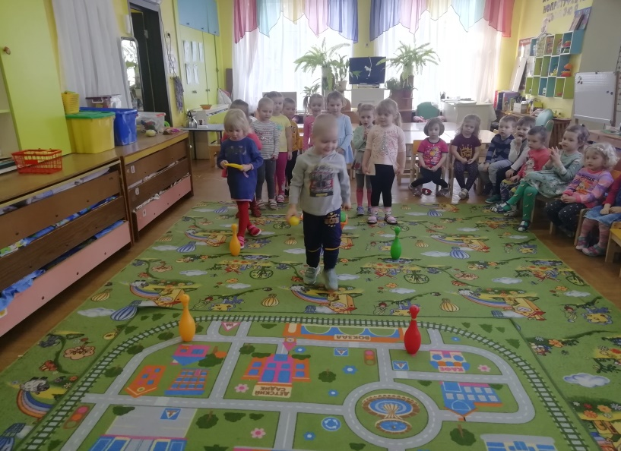
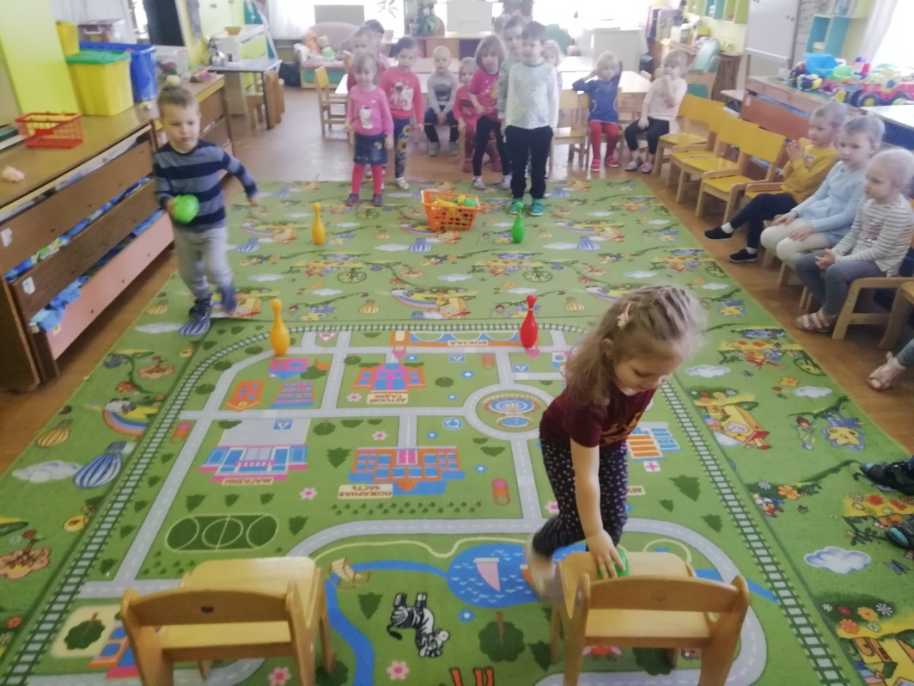
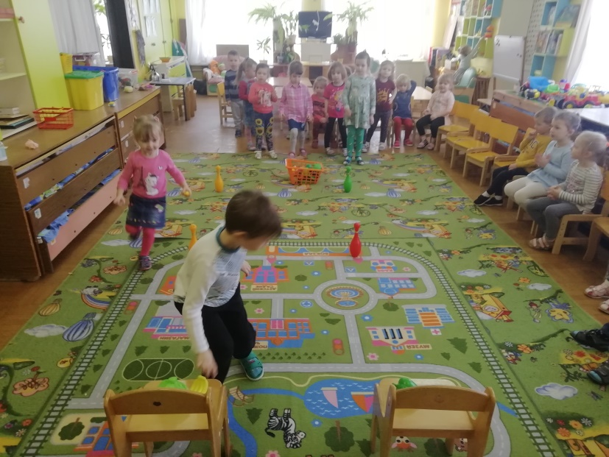
Эстафетная игра «Собери овощи и фрукты»

Slide 7
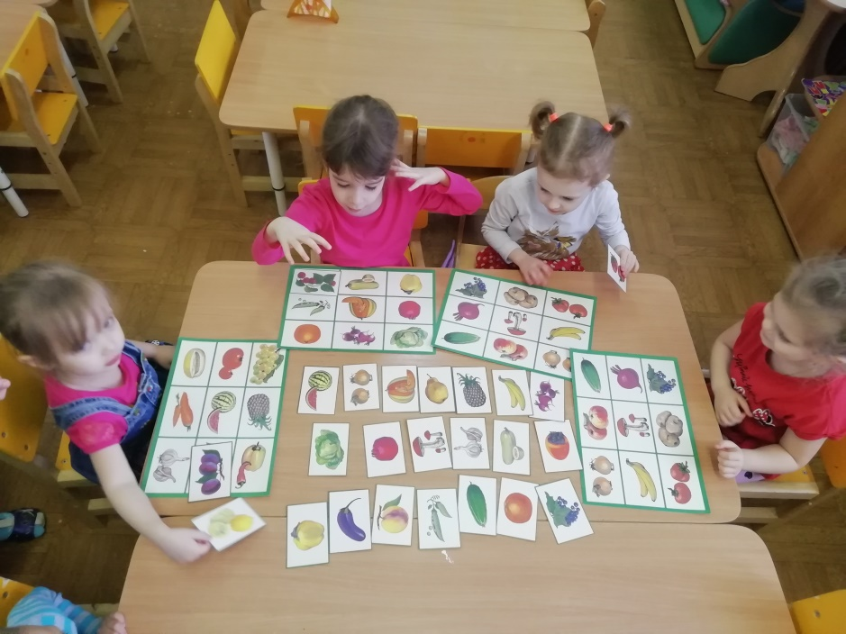
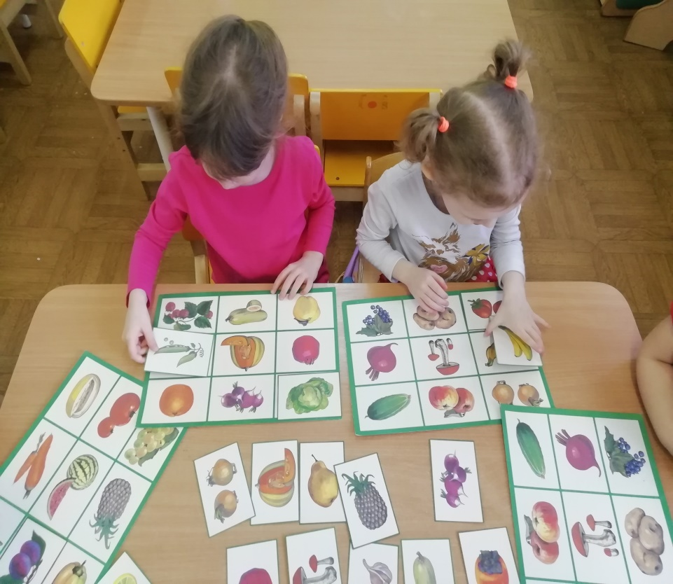
Настольные игры-лото «Фрукты и овощи»

Slide 8
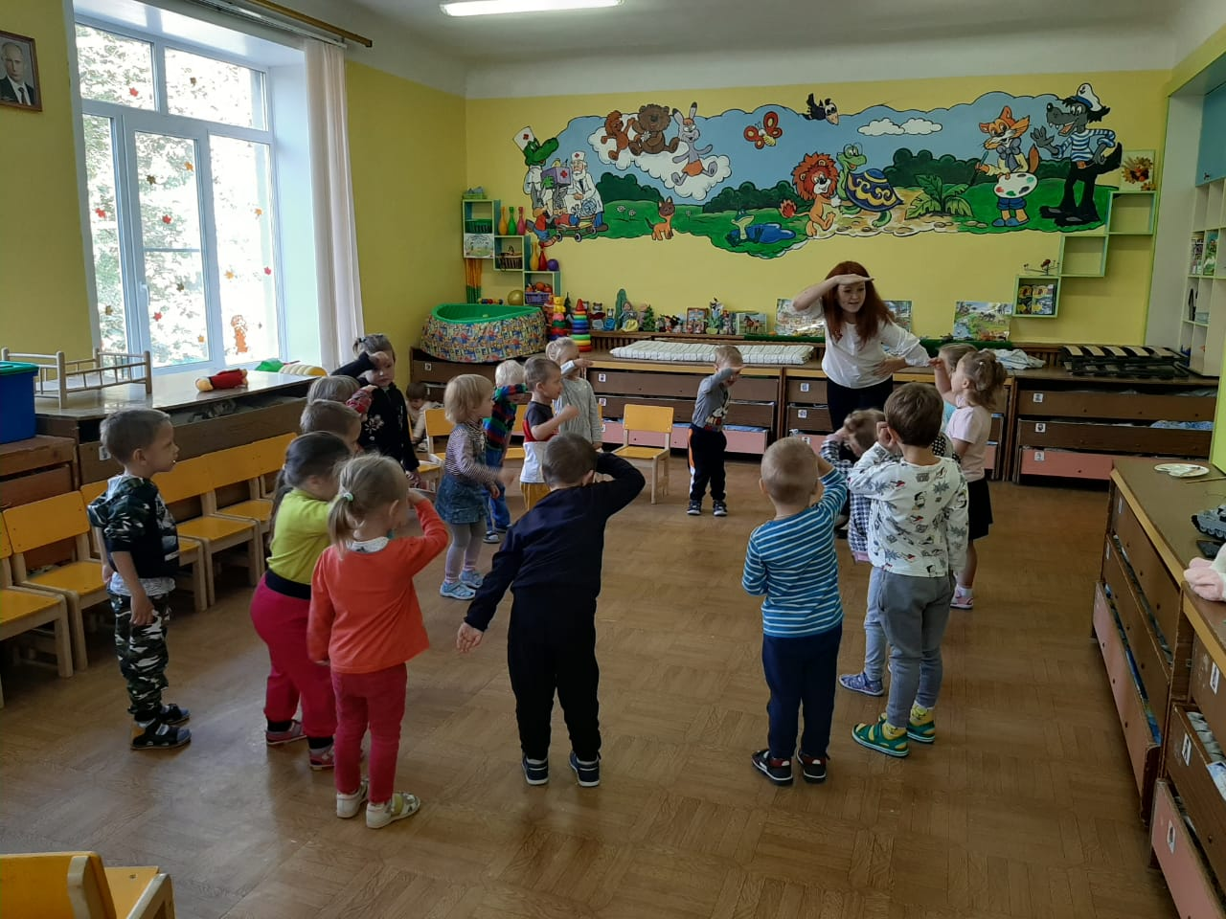
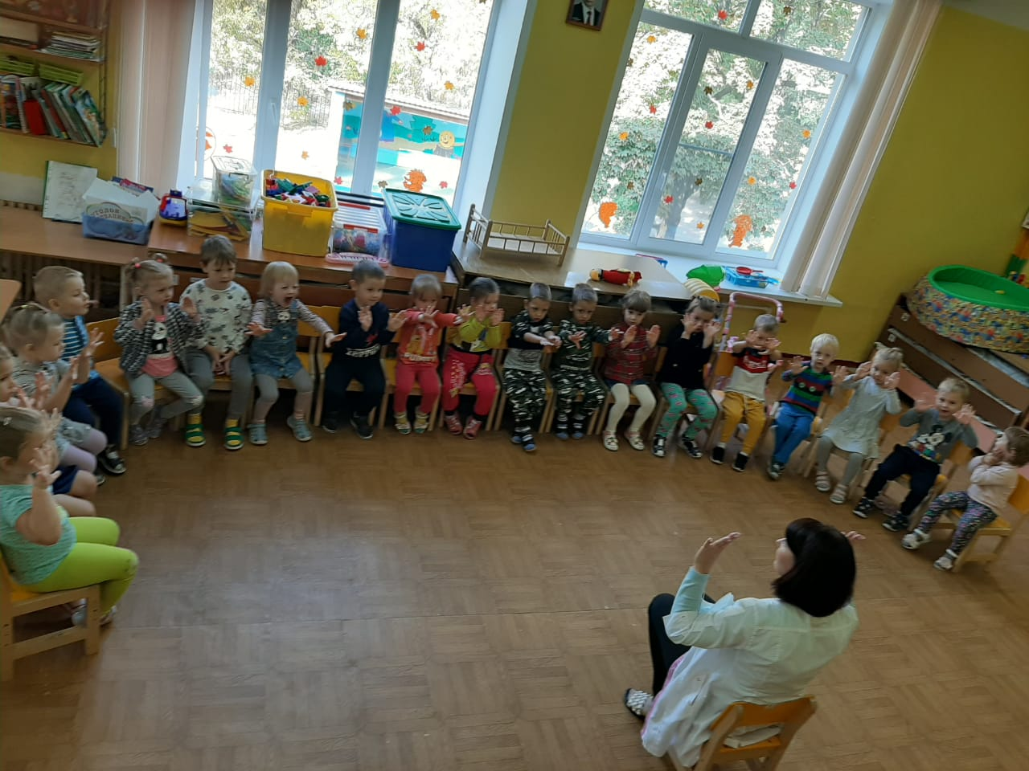
Пальчиковые и подвижные игры
«Собери урожай»

Slide 9
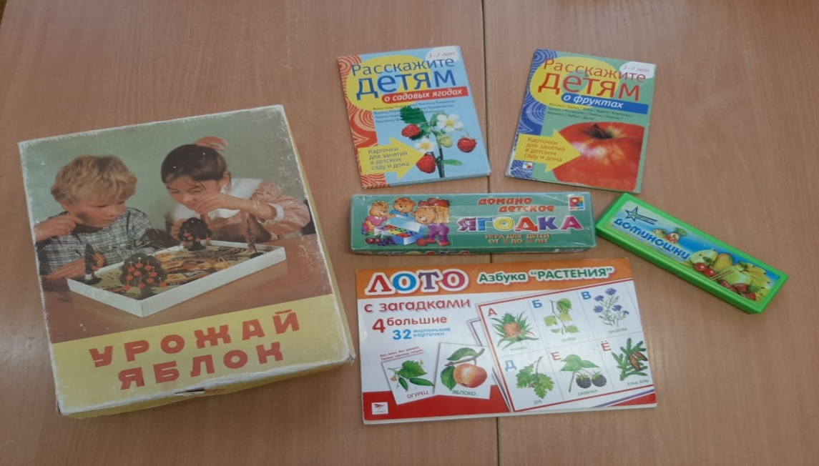
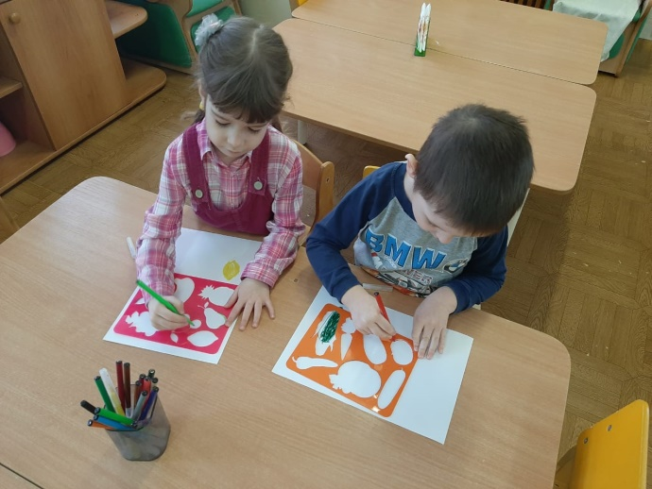
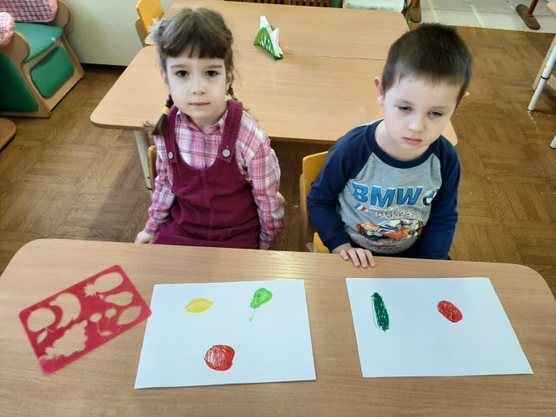
Дидактические игры
Трафаретное рисование «Овощи и фрукты»

Slide 10
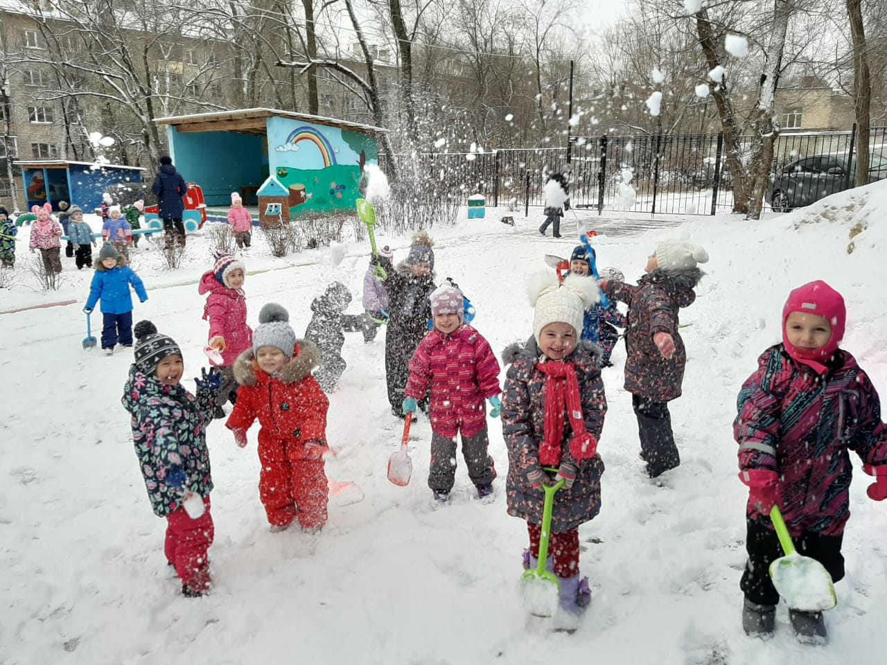
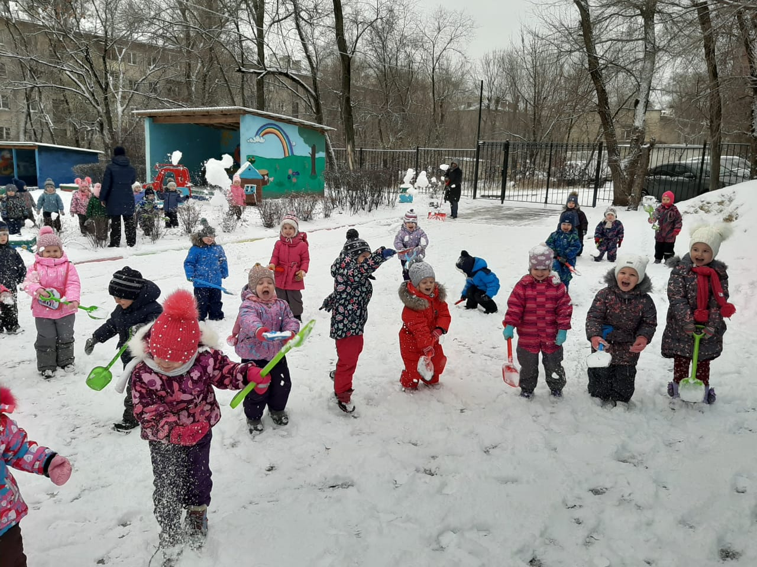
Укрепляем иммунитет-гуляем на свежем воздухе
Растём здоровыми и сильными

Slide 11
Для детей:
- у большинства детей сформированы основы гигиенических навыков;
-формируются представления о полезной и вредной пищи для здоровья человека, о ценности здоровья (подвижные игры, физминутки, различные виды гимнастик)
Результаты проекта

Slide 12

Здоровье-это счастье! Это когда ты весел и все у тебя получается. Здоровье нужно всем-и детям, и взрослым, и даже животным. Нужно хотеть и уметь заботиться за своим здоровьем.
По утрам зарядку делай будешь сильным, будешь смелым. прогоню остатки сна одеяло в сторону, мне гимнастика нужна-помогает здорово.
Полезно горло полоскать, обтираться полотенцем, чаще играть в подвижные игры.
Беседа о здоровье и чистоте

Slide 13


Slide 14
Спасибо за внимание!

